Slide 1
صموئيل

Slide 2
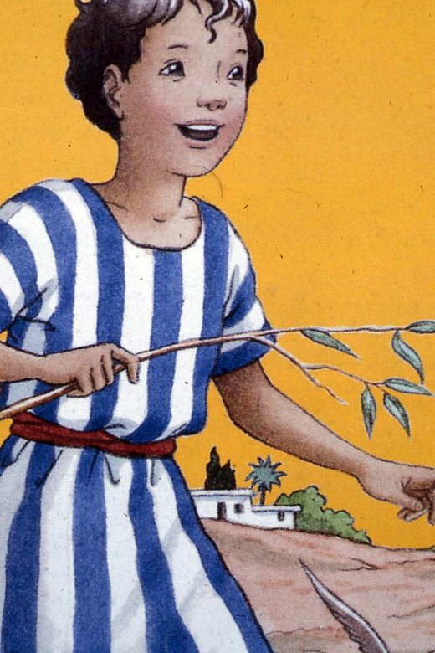
جاء في كتاب التوراة أنه منذ 3000سنة كان يعيش على أرض اسرائيل صبي يدعى صموئيل. وكان قد وهب حياته للرب , وكان الرب يثق به. ولهذا أصبح صموئيل بعدما كبر نبي شعبه.

Slide 3
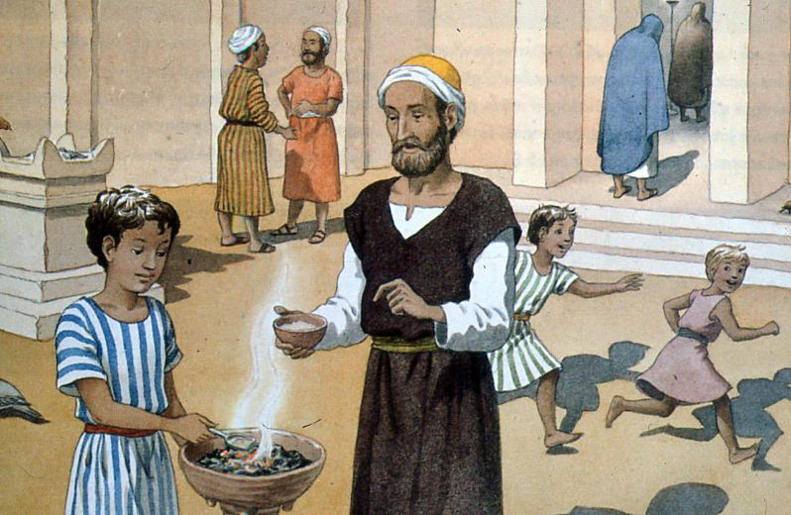
وكانت مغامرة صموئيل المدهشة قد بدأت قبل مولده. حدث ذلك في بلدة الرامة الصغيرة الواقعة بين التلال...

Slide 4
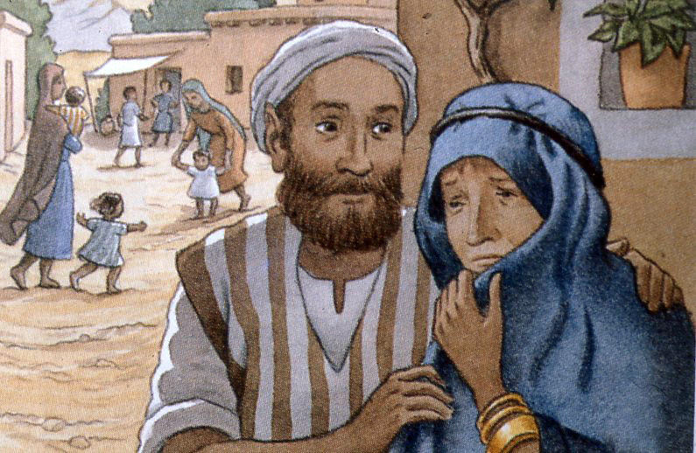

لم يكن لحنة أمه أولاد وكانت في كل يوم تبكي وتبتهل لله أن يشفق عليها وفقدت حنة شهيتها للطعام. كانت بقية النساء في بلدة الرامة محاطة بالأولاد الا هي. ولم يفلح زوجها القانة في مواساتها . ذات يوم كما في كل يوم ذهب القانة وزوجته الى معبد الرب في شيلوه.

Slide 5
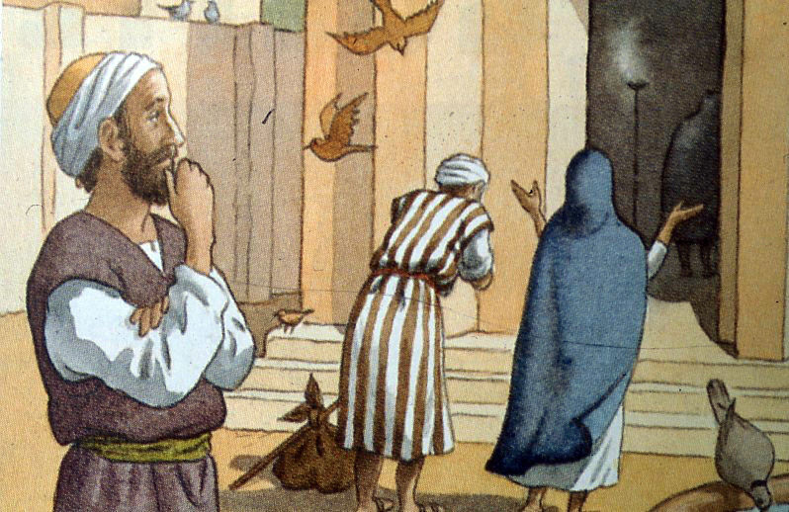

ومرة أخرى, أخذت حنة تصلي من كل قلبها وقالت:“ لو وهبتني طفلا يا الهي فأنا أعدك بأنني سأجعل منه أخلص خدامك“ ولاحظ كاهن المعبد عالي ورعها وايمانها, فباركها. وحين غادرت حنة المعبد شعرت براحة كبيرة وخف حزنها

Slide 6
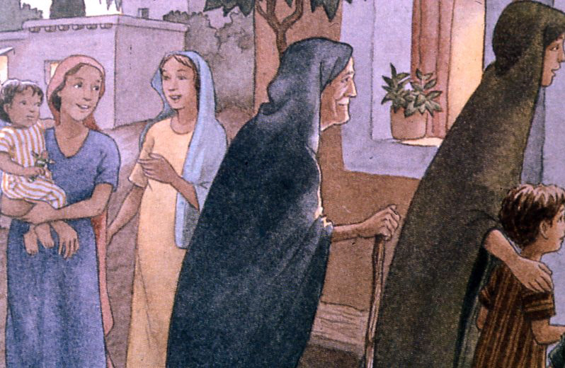

استجاب الرب لصرخة حنة وقرر أن يكون لها الطفل الذي طالما تمنته وفرحت حنة والقانة حين علما بذلك

Slide 7
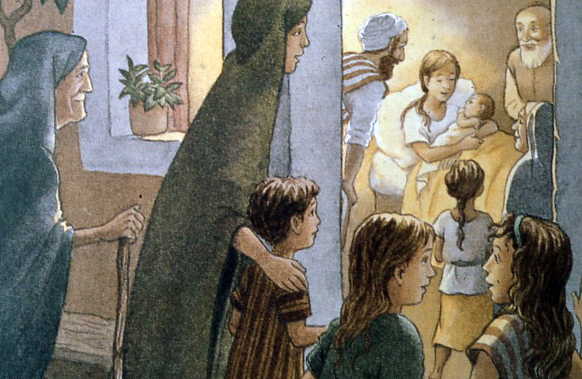
ولدت حنة طفلا واسمته صموئيل قائلة:“دعوته كذلك لأني من الرب سألته“. ولم تنس حنة وعدها. عزمت على أن ترسله الى المعبد في شيلوه , بعد أن يكون قد اكتفى من حليبها وسيخدم
هناك الله مع الكاهن عالي. بانتظار ذلك أخذت حنة ترضع طفلها بفرح وسعادة.

Slide 8
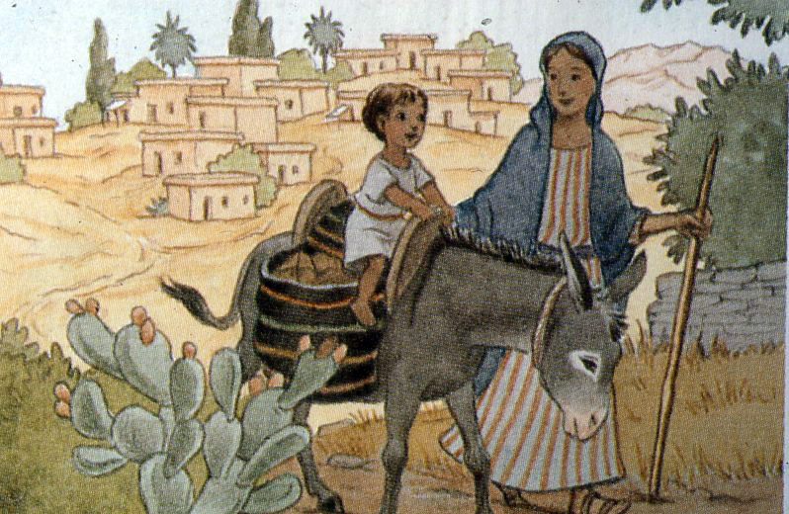
مر عامان على ذلك سرعة البرق.وذات صباح حزمت حنة بعض المتاع واتجهت مع ابنها صموئيل الى شيلوه. كانت تشعر بالحزن من اقتراب فراقها عن ابنها. لكن عالي سيسهر عليه وهي تعرف جيدا أن صموئيل لن ينقصه شيئ في منزل الرب.

Slide 9
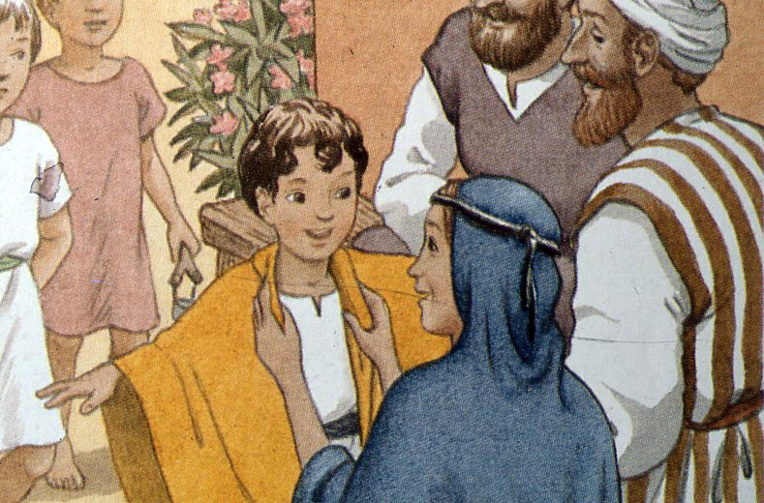
وكبر صموئيل. وكم كانت سعادة حنة والقانة كبيرة حين كانا يأتيان مرة واحدة في العام , لرؤية ولدهما ويقدمان له معطفا جديدا. كان الولد يرحب على الدوام بوالديه لكنه كان سعيدا عند الكاهن عالي . الذي كان يفضل صموئيل على ولديه الأثنين اللذين كانا يسخران من الله.

Slide 10
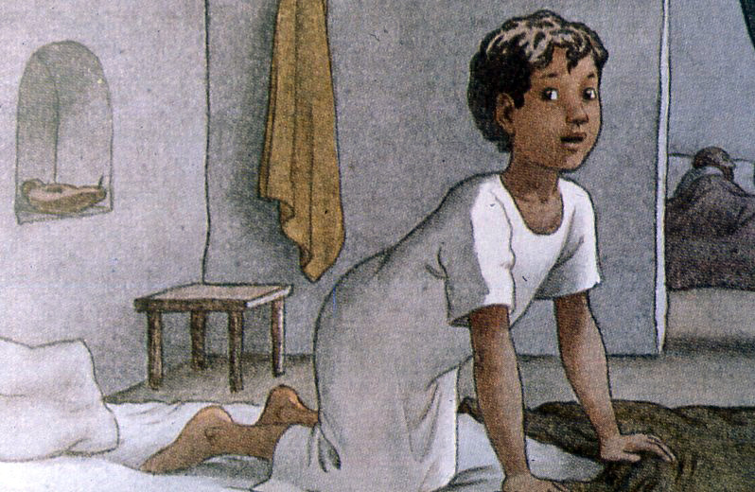
وذات ليلة استيقظ صموئيل على صوت يناديه في العتمة:“صموئيل صموئيل“. نهض صموئيل من نومه ثلاث مرات واتجه الى عالي يسأله عما يريد منه, غير أن الصوت الذي كان يناديه لم يكن صوت الكاهن عالي . وهنا قال عالي لصموئيل:“ان الله هو الذي يكلمك , فاستمع اليه“.وحين سمع الصبي الصوت يناديه مرة أخرى صرخ قائلا:“ تكلم يا رب ان عبدك يسمع“.

Slide 11
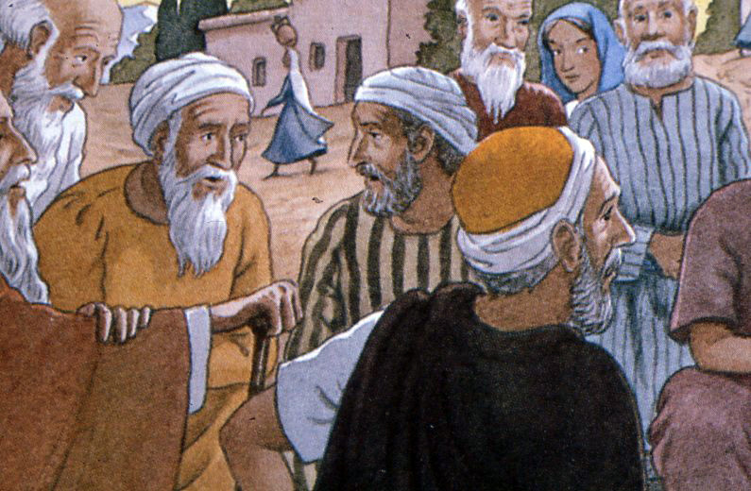
وأعلم الرب صموئيل بنبأ رهيب, انه يريد معاقبة أبناء عالي. وفي اليوم التالي, استجمع الصبي كل شجاعته ليخبر عالي بالنبأ .لم يشك الرجل العجوز بالأمر. وأيقن أن الله هو الذي يتكلم مع صموئيل, وبسرعة علم الناس بأن صموئيل يتكلم باسم الرب.

Slide 12
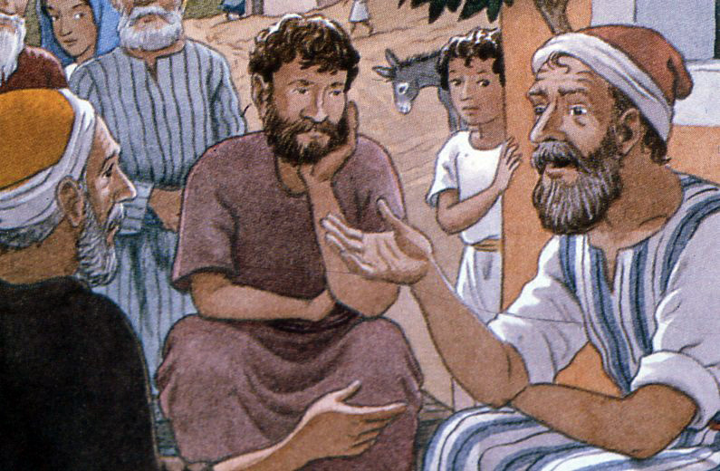
كبر صموئيل وأصبح رجلا. وصار في أعين شعبه مستشارا وناصحا محترما. لكن الأعوام تمر وماذا سيحل بالأسرائليين في حال وفاة صموئيل؟ لقد أثار هذا الأمر قلقهم وطلبوا منه أن يعين عليهم ملكا, كما الحال في البلدان المجاورة.

Slide 13
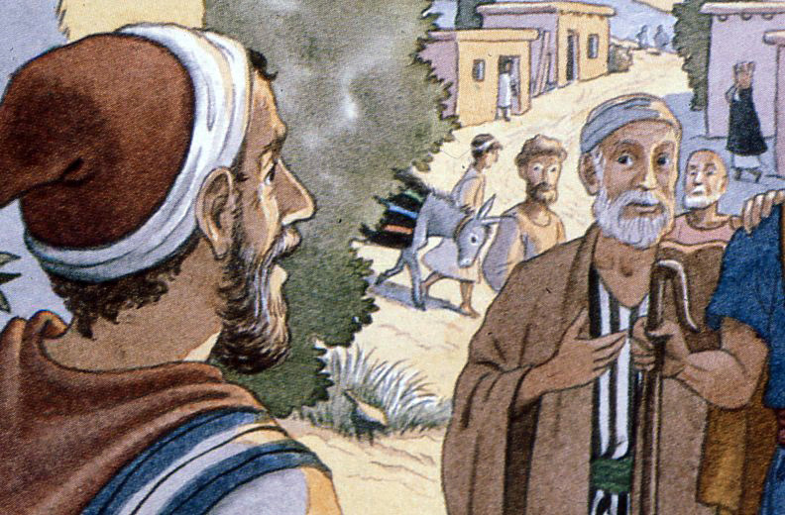
قال لهم صموئيل بكل قوة :“ان ملك اسرائيل الوحيد هو الله. ألا يكفيكم ذلك؟ لماذا تطالبون بملك يجعلكم تخدمون ويأخذ مالكم؟ الا أنهم لم يستمعوا اليه وأصروا على أن يكون لهم ملكا. عندئذ قبل الرب أن يعطيهم ملكا وسوف يساعد صموئيل على اختيار هذا الملك.

Slide 14
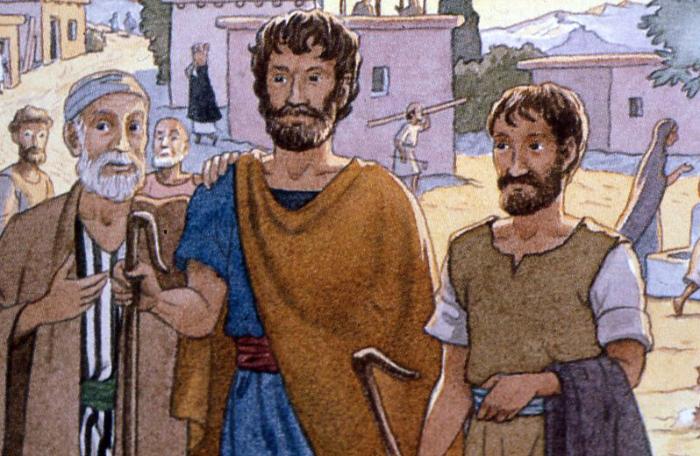
ذات يوم قال الرب في أذن صموئيل:“ غدا أرسل لك رجلا من أرض بنيامين سيكون هو الملك“.
وفي اليوم التالي تقدم رجلا مجهولا نحو صموئيل , كان جميلا, قوي البنية وكان اسمه شاؤول فاستقبله صموئيل وكأنه أمير.

Slide 15
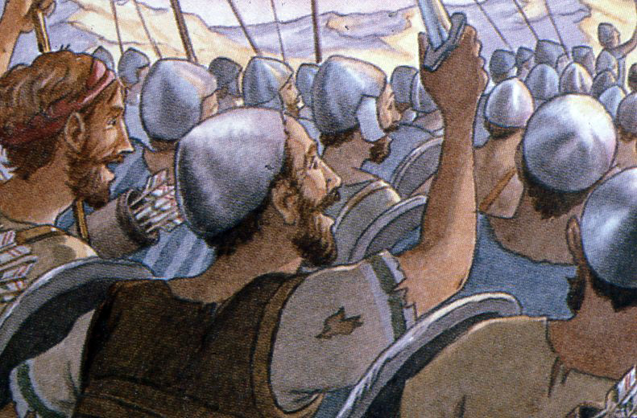
لم يكن غنيا, ولم يكن سبطه كبيرا. ولكن ليس من الضروري أن يكون المرء غنيا ليكون محبوبا من الله. ولذا قام صموئيل بمسح رأس شاؤول بالزيت, فدخل روح الله اليه وتكرس ليكون أول ملك على أسرائيل.

Slide 16
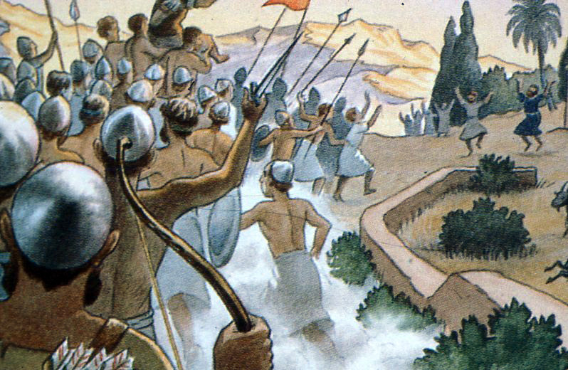
لقد طالبت أسباط اسرائيل بشاول ليكون ملكا عليها يدافع عنها ضد أعداءها وخاصة العماليق, المحاربون القساة الذين يكرهون تلك الأسباط. وكان الأسرائيليون يخسرون المعركة تلو المعركة لأفتقادهم السلاح اللازم للمعركة.

Slide 17
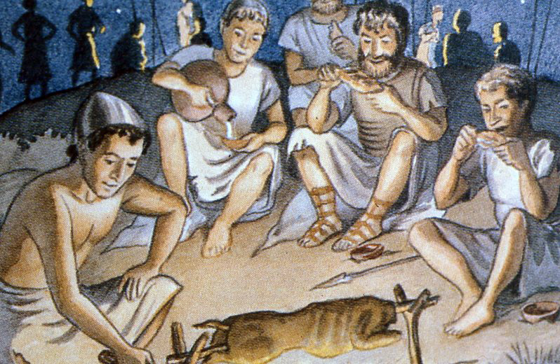
ومع ذلك فأن شاول لم يفقد الأمل في شعبه فلم يكن هناك من قوة تقف في وجه الله وحتى لو كان عليهم القتال بأيديهم العزل. وايمان شاول هذا أعطى الشعب دفع معنوي كبير فصمدوا في معركتهم مما أدى للفوضى في صفوف أعدائهم فانتصرالأسرائيليون في تلك المعركة كون الله كان يحميهم .

Slide 18
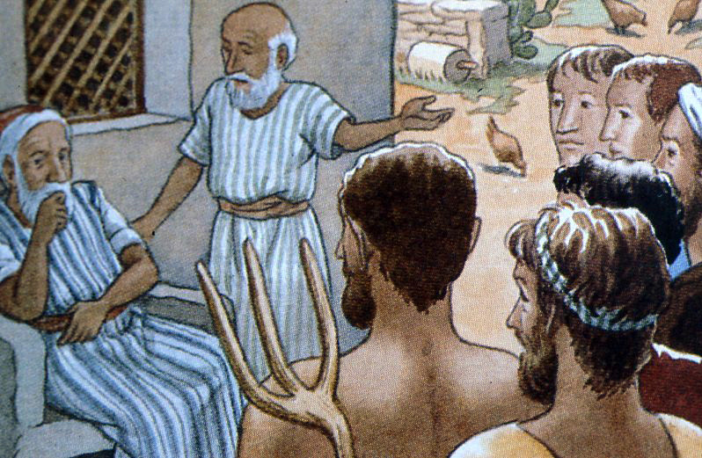
ذات يوم عصى شاول أمر الله بعدم ترك أي كائن كأسير ولا حتى أي حيوان مما كان يملكه العدو بل كان عليه ابادتهم بشكل كامل فقال صموئيل بأن الله قد اختار ملك أخر غير شاول.

Slide 19
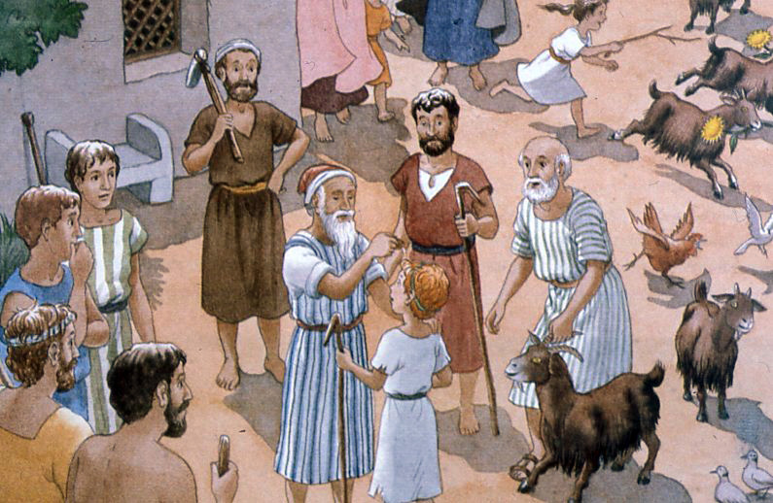

لم يفكر يسى بتقديم أصغر أبناءه لكنه أرسل في طلبه تحت الحاح من صموئيل الذي ما ان رآه حتى أيقن بأن الله قد اختار هذا الصبي ليصبح الملك الجديد على الشعب عندها قام صموئيل وتحت عيون الجميع بمسح شعر داوود بالزيت المقدس ليصبح فيما بعد ملكا عظيما على شعبه. شعر صموئيل بالراحة فعاد الى داره في الرامة ليستريح بسلام

Slide 20
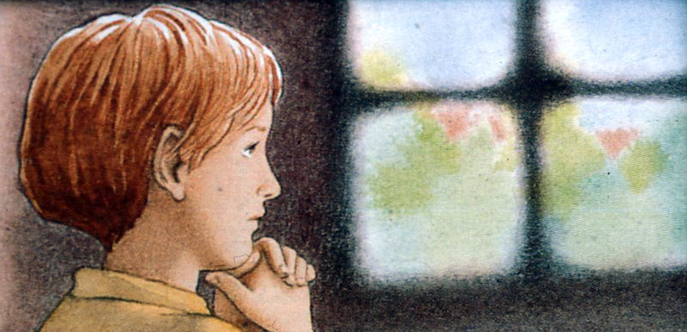
كيف وصلت لنا هذه القصة؟
لقد وردت قصة صموئيل في العهد القديم وكانت قد تناولت لفترات طويلة قبل ذلك عبر الألسن فتغير الكثير فيها لكن المضمون بقي محافظا على ذاته وهو أن الله يبقى مخلصا لوعوده وهو يختار رجلا مثل صموئيل كي تصل كلمته من خلاله الى آذان البشر.

Slide 21
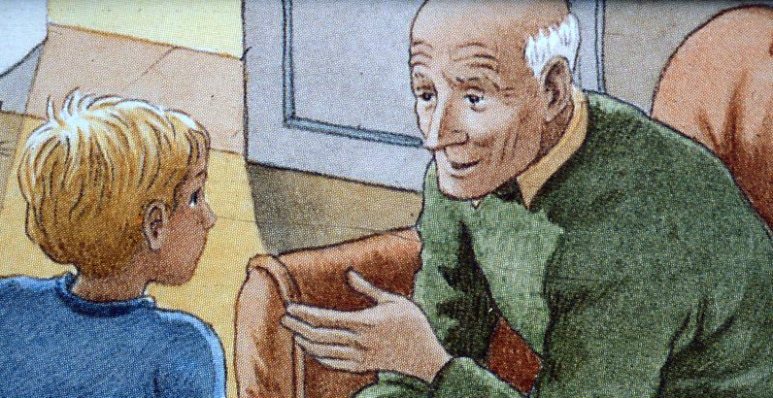
كيف يمكننا الأستماع الى كلام الله؟
ان الله يتحدث الينا دوما بطرق غامضة فقد أخبر المؤمنين عبر التاريخ من خلال أحداث حياتهم والمسحيون يقولون بأن الله قد حدثهم عبر ابنه يسوع المسيح فسيستمعون الى كلام الأنجيل ويفكرون به ان كل منا بحاجة لشخص آخر ليعرفنا على الله حتى ولو كان صوته لا يصدح

Slide 22
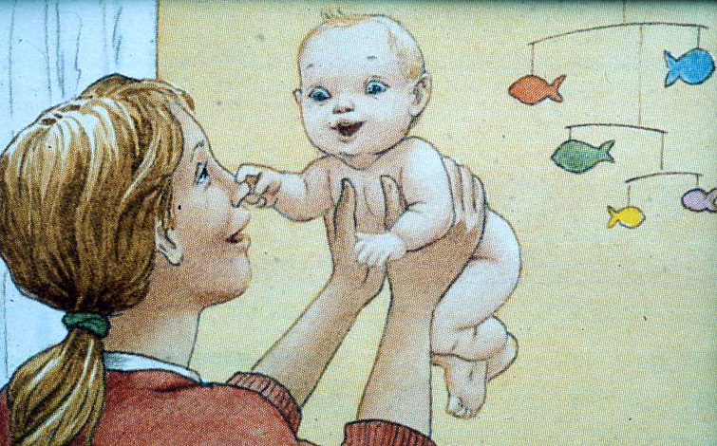
في آذاننا أثناء نومنا.
كيف حدثت ولادة صموئيل الأستثنائية؟
تشبه ولادة صموئيل ولادة اسحق ابن ابراهيم وولادة يوحنا المعمدان فأمهاتهم جميعا كن طاعنات في السن وهذا الأمر في العهد القديم دلالة أن للمولود رسالة مهمة يقوم بها من أجل الله.

Slide 23
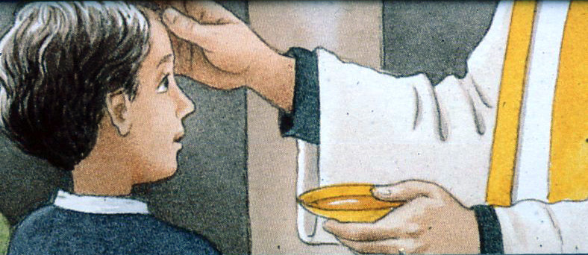
ماذا يعني ويفيد الزيت المقدس
في العهد القديم؟
الزيت المقدس هم من أجل تكريس الأشخاص المهمين على مر العصور, فهو يسكب على رأس الملك الجديد دلالة على أن هذا الشخص قد أصبح خادم الله فهو يذكرنا بالقوة عندما يمسح به الرياضيين . أن أعظم خدام الله هو ابنه يسوع المسيح الذي كان قد مسح بالزيت كذلك نحن المسيحيين نمسح بالزيت المقدس أثناء العماد.

